Slide 1
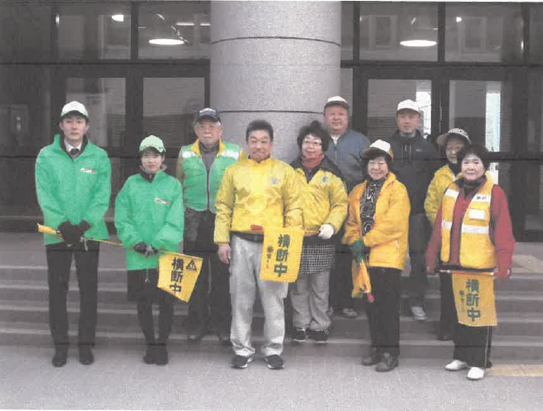
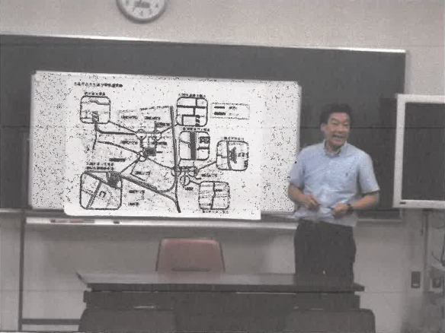
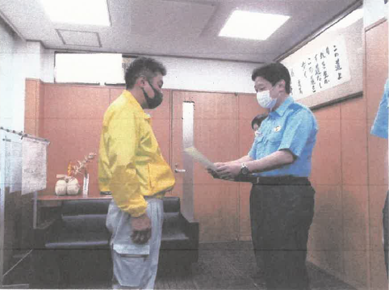
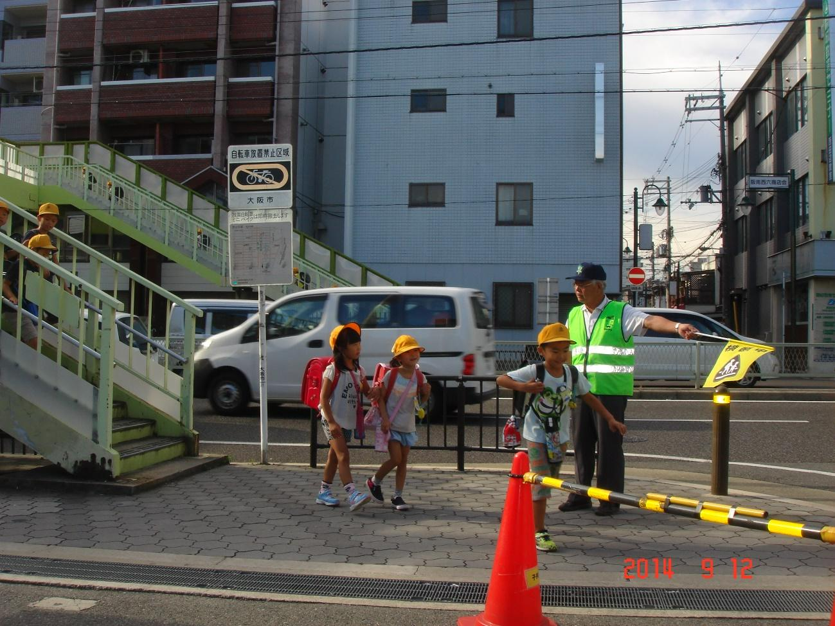
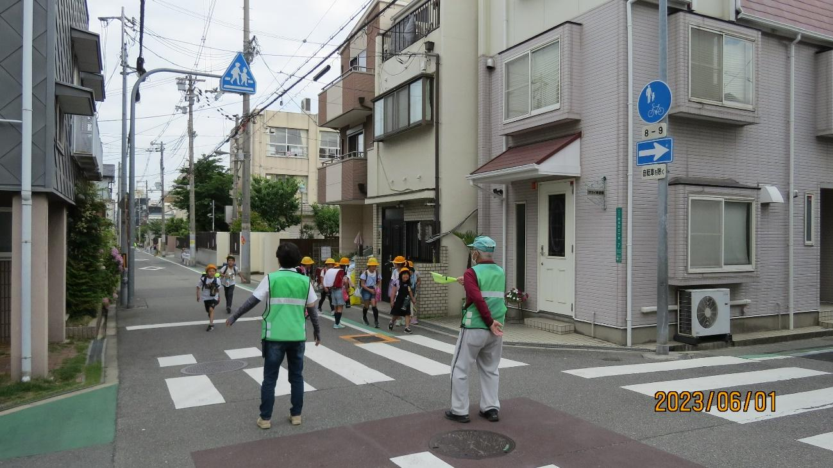
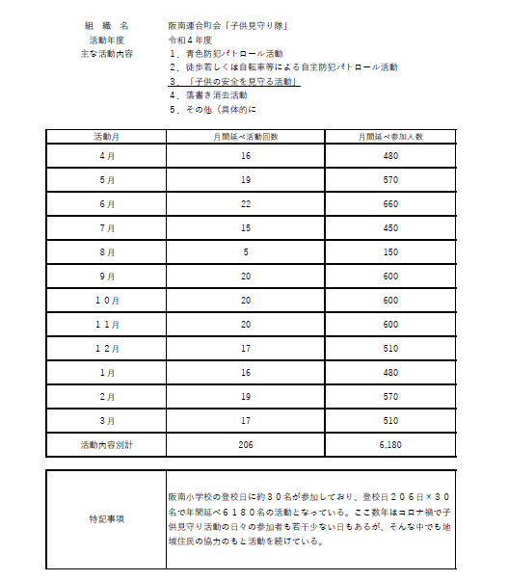
令和５年度
大阪府安全なまちづくりボランティア団体表彰
表彰７団体の概要
① 西天満小校下「子どもはぐくみ隊」
設立：平成１８年３月 活動地域：大阪市
地元企業の尼崎信用金庫大阪支店と連携し、週２回登下校時に合同で見守り活動を実施している。
毎年、小学校に招待され、朝礼時に活動メンバーが紹介されるなど、児童に広く認知されている。毎年、意見交換会も実施し、必要に応じて見守り箇所の変更を行うなど、積極的な活動を行っており、令和２年には、天満警察署長から地域の交通安全指導等を実施するセーフティリーダーにも任命された。
※ 見守り活動
※ 意見交換会の様子
※ セーフティリーダー任命式の状況
② 阪南連合町会「子供見守り隊」
設立：平成１９年１０月 活動地域：大阪市
阪南小学校の登下校時に合わせて横断歩道や三叉路などに立ち、年間２０６回、延べ６１３０人（１回約３０名程度）が子どもの見守り活動を行っている。
平成１９年１０月から約１５年にわたり、活動を続けており、阪南連合町会の活動をきっかけに周辺地区でも防犯ボランティア団体活動が活発になるなど、地域防犯力向上に多大な貢献をしている。
※ 平成２６年のころの活動写真
※ 今年の活動写真

Slide 2

③ 中堺セーフティ・サポート・レディース
設立：平成1４年４月 活動地域：堺市
平成１４年４月から、西堺セーフティ・サポート・レディースとして活動を開始し、令和３年７月に中堺警察署が開署されたことから、新たに中堺区居住のメンバーで活動を開始。
毎年継続して防犯キャンペーンを実施している。
中堺防犯協会傘下に属し、活動においては、警察、区役所と連携して活動を行い、中区内における各種犯罪の減少、地域の防犯意識の向上に大きく貢献している。
中区広報誌に掲載
特殊詐欺・女性被害防止キャンペーンの様子
④ 久宝寺地区地域安全見守り隊
設立：平成１７年７月 活動地域：八尾市
小型拡声スピーカーを導入し、音声テープによる巡回を実施。振り込め詐欺などの注意喚起を行っている。
また、子どもの見守り活動、交通きけんマップ作製（毎年更新）、意見交換会の開催（警察や小学校校長など出席）、久宝寺小学校において、見守り隊メンバーとの顔合わせ式（ＳＮＳで発信）などを実施し、幅広い活動を行っている。
※ 活動時の写真
※ 危険マップ

Slide 3
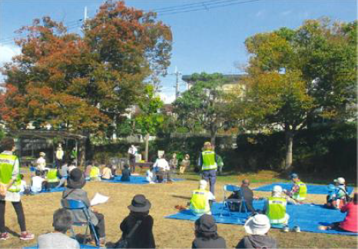
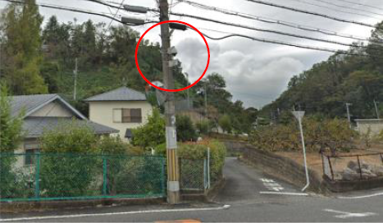
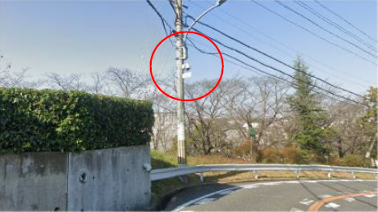
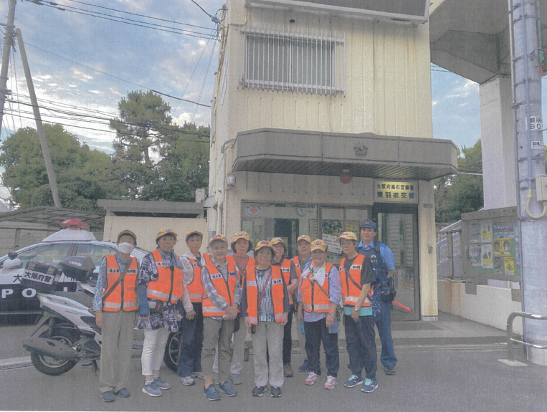
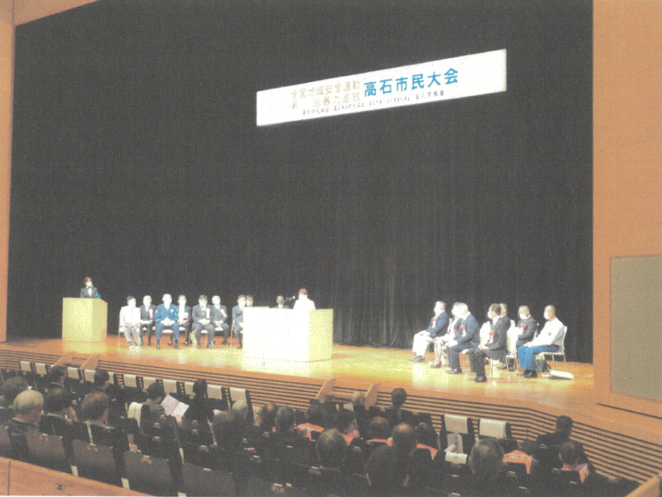
なんすいだい
⑤ 楠翠台自治会
設立：平成１１年 活動地域：河内長野市
これまでに防犯カメラを２台設置・維持管理し、警察へ情報提供を行っている。
年に１回１０月ころ「なんすい安全・安心フェスタ」を開催し、警察の協力を得て、防犯講話も行っている。
市が行っている自動通話録音装置貸し出し事業を地域で周知し、申請や設置を支援している。
２０年にわたり活動を継続し、毎学期終了後に会議を開催して危険個所を共有するなどの活動を継続、安全なまちづくりのため問題意識をもって取組んでいる。
※ なんすい安全・安心フェスタ
※ 防犯カメラ設置状況
※ 防犯カメラ設置状況
⑥ 高石市婦人 団体協議会
設立：昭和４５年６月 活動地域：高石市
７校区１１名の会員が高石警察の協力を得て、夏期（６月～９月）は午後７時から、その他の月は午後３時から市内各地域のパトロールを実施している（月１回、年間１２回）。
昨年の暴力追放市民大会では、大会宣言を行い、安全なまちづくりに多大な貢献をしている。
また、機関紙（たかいしの婦人）では、活動の広報啓発活動を行っている。
５０年以上にわたり活動を継続し、安心安全に係る諸行事への協賛は、他団体の模範であり、高石市の治安維持に大きく貢献している団体である。
※ 警察との合同パトロール
※暴力追放大会
※ 機関紙（たかいしの婦人）

Slide 4
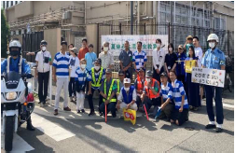
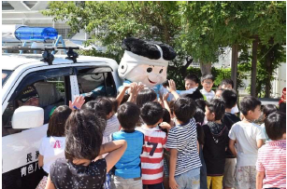
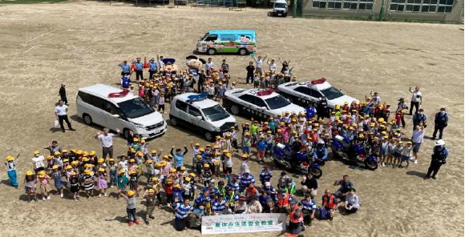
⑦ 太平寺防犯青色パトロール隊
設立：平成１９年９月 活動地域：東大阪市
布施署管内で最初に活動を始めたパトロール隊で、太平寺校区を１週間に５日、巡回して見守り活動を行っている。
東大阪市民ふれあい祭りや、東大阪市交通安全市民大会などのイベントで市と協力して活動している。
また、毎年年末には、大晦日まで歳末特別夜間巡回を実施。
パトロール巡回時には、オリジナルの音源で防犯啓発を行うなどの工夫を行っている。
今年の夏休みには、布施小学校・布施警察署と協力して、「夏休み生活安全教室」を開催し子どもの安全を守っている。
※ 出発式の様子
※ 夏休み生活安全教室の様子

